Slide 1
Views, Functions e Funções Internas

Slide 2
VIEWS

Slide 3
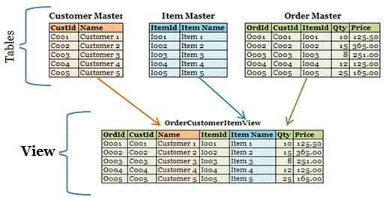
O que é uma view?
Uma view é basicamente uma maneira alternativa de observação de dados de uma ou mais entidades. Pode ser considerada como uma tabela virtual ou uma consulta armazenada.

Slide 4
Vantagens
Reuso - A view pode ser lida simultaneamente por vários usuários. E continua ativa mesmo após o servidor do banco ser desligado.
Segurança - Podemos determinar quais dados da tabela serão exibidos na view, restringindo assim o acesso direto do usuário à informações "confidenciais".
Simplificação do Código - Código mais limpo e fácil de entender.
Espaço - As views não ocupam espaço no banco de dados.

Slide 5
FUNCTIONS

Slide 6
O que é? E para que serve?
É um bloco de código que executa um determinado procedimento, podendo receber parâmetros de entrada e/ou de saída.
Uma função definida pelo usuário normalmente é escrita com a linguagem T-SQL, e sua estrutura é similar com a de um método.
A função tem como papel, executar uma ação e retornar um valor ou tabela, como por exemplo um calculo, ou uma busca de dados de uma empresa pelo CNPJ.

Slide 7
Fica a dica!
Embora as funções sejam uteis e melhorem a produtividade do desenvolvedor, devem ser usadas com atenção.
Antes de criar uma nova função verifique se já existe uma função interna no SQL que atenda suas necessidades.
Funções internas são funções que já estão disponíveis no próprio banco de dados.

Slide 8
FUNÇÕES INTERNAS

Slide 9
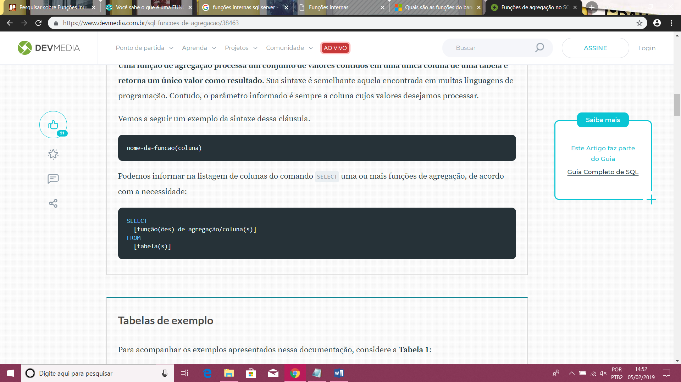
Funções de Agregação:
Vemos a seguir um exemplo da sintaxe dessa cláusula.
Uma função de agregação processa um conjunto de valores contidos em uma única coluna de uma tabela e retorna um único valor como resultado.

Slide 10

Tabela de Exemplo

Slide 11
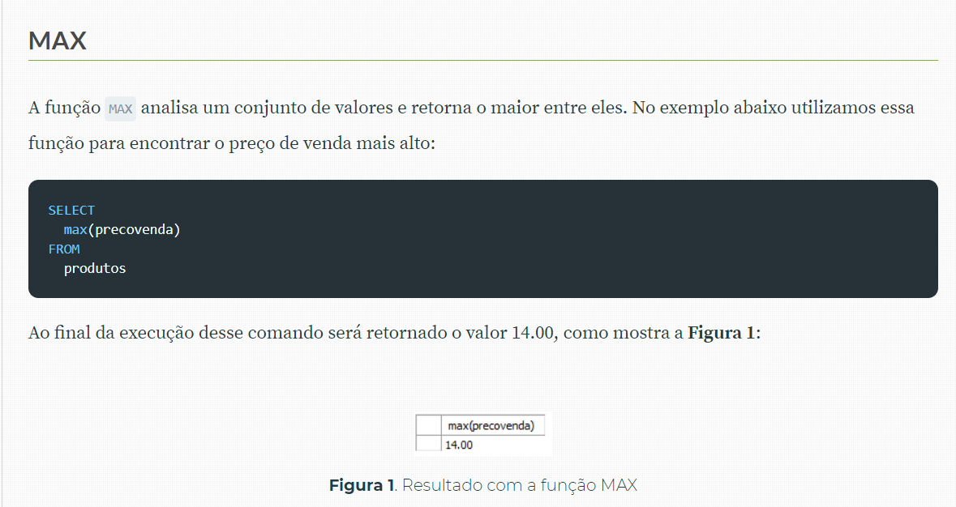

Slide 12
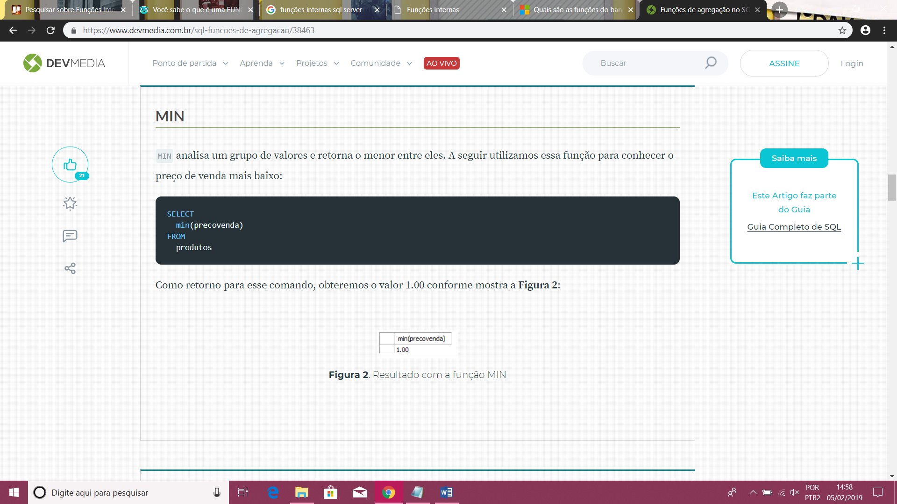

Slide 13
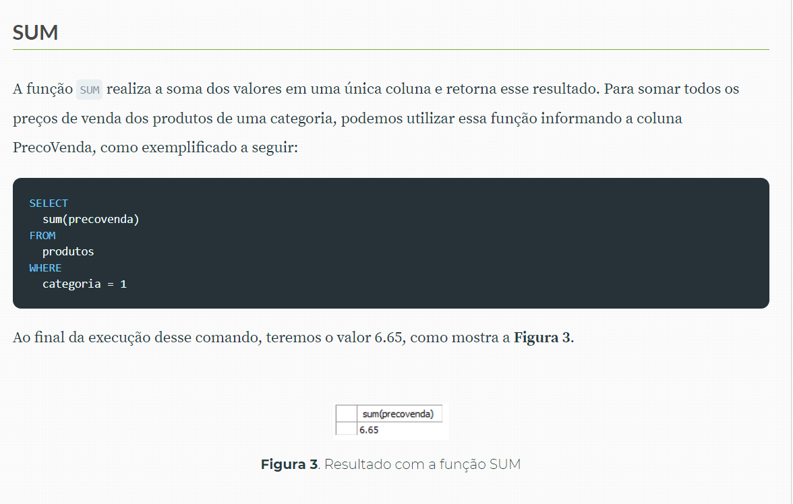

Slide 14
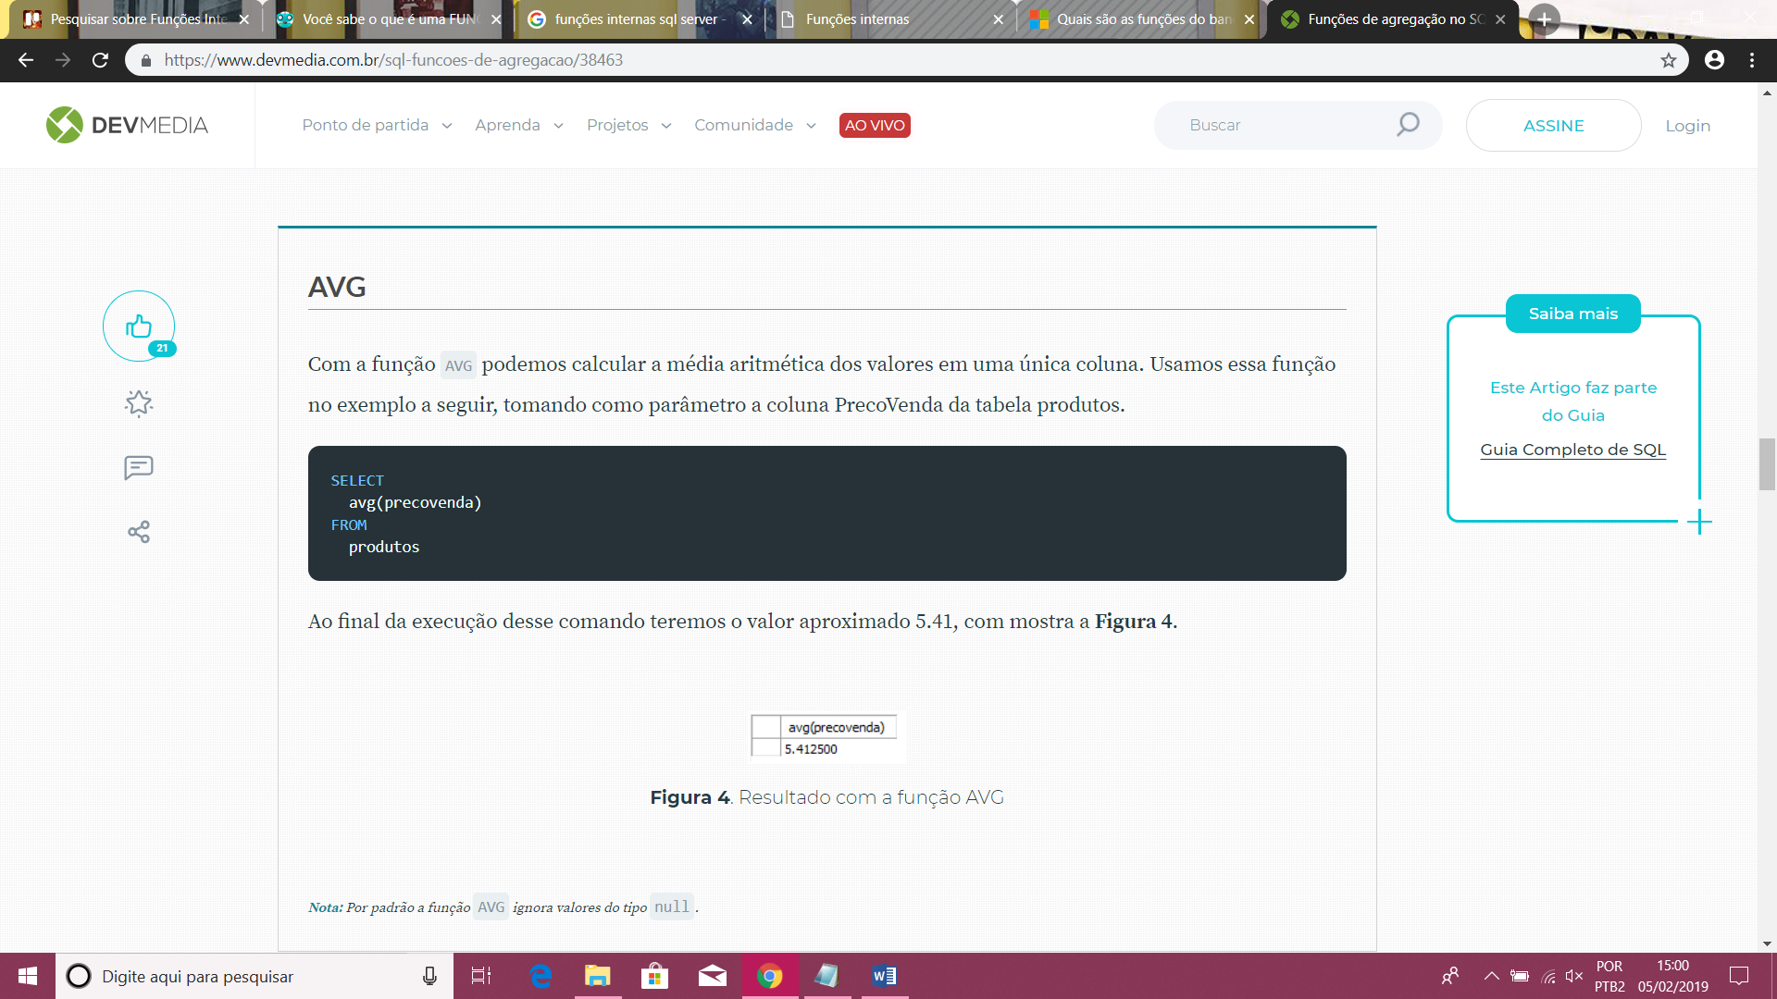

Slide 15
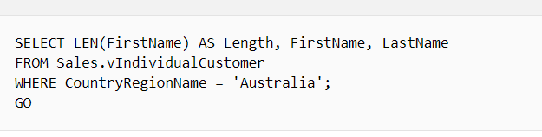
LEN
Retorna o número de caracteres da expressão da cadeia de caracteres especificada, excluindo espaços em branco à direita.

Slide 16
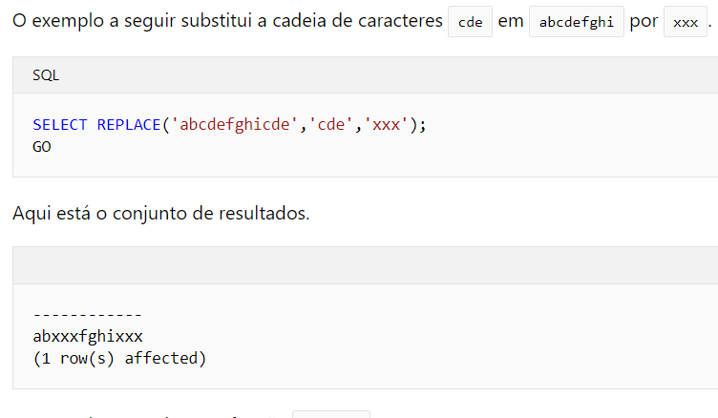
REPLACE
Substitui todas as ocorrências de um valor da cadeia de caracteres especificado por outro valor de cadeia de caracteres.

Slide 17
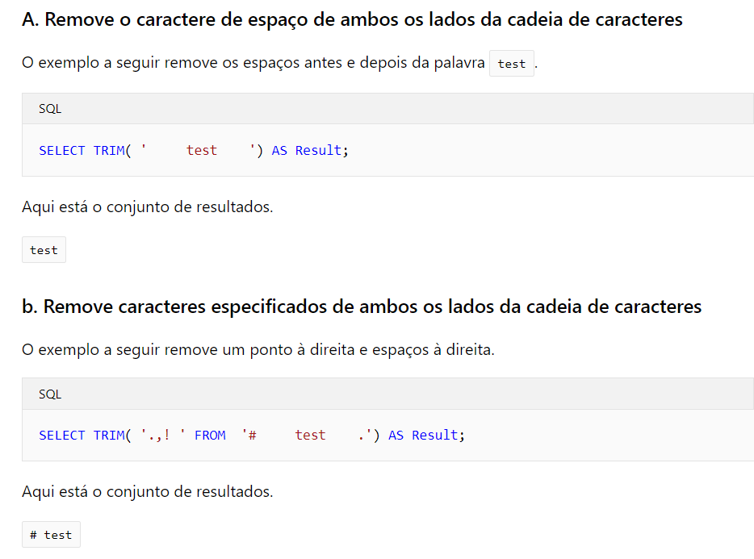
TRIM
Remove o caractere de espaço ou outros caracteres especificados do início ou final de uma cadeia de caracteres.

Slide 18
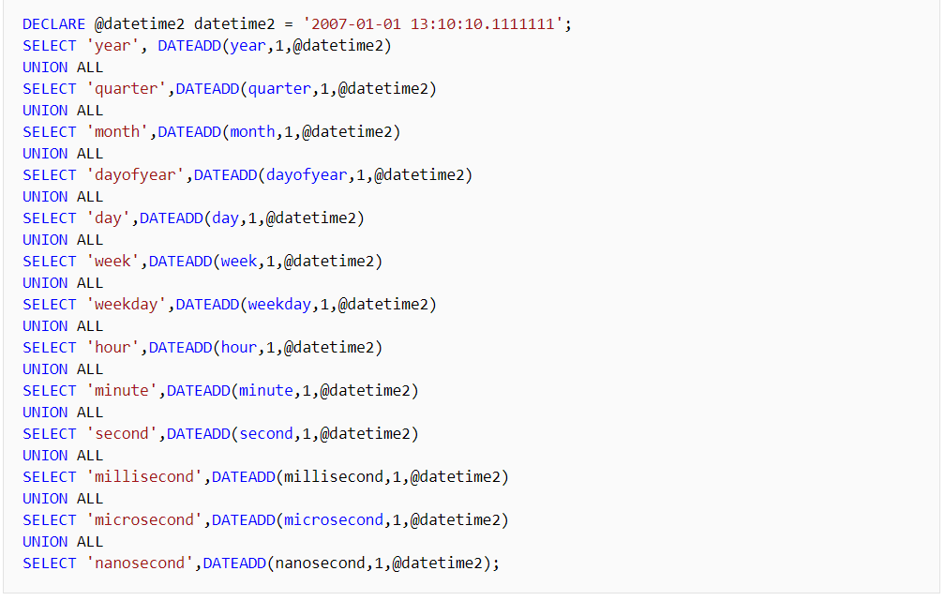
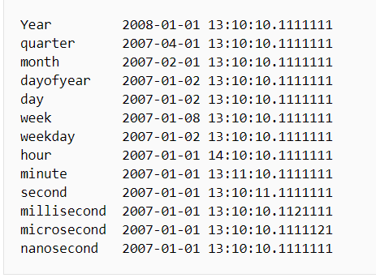
DATEADD

Slide 19
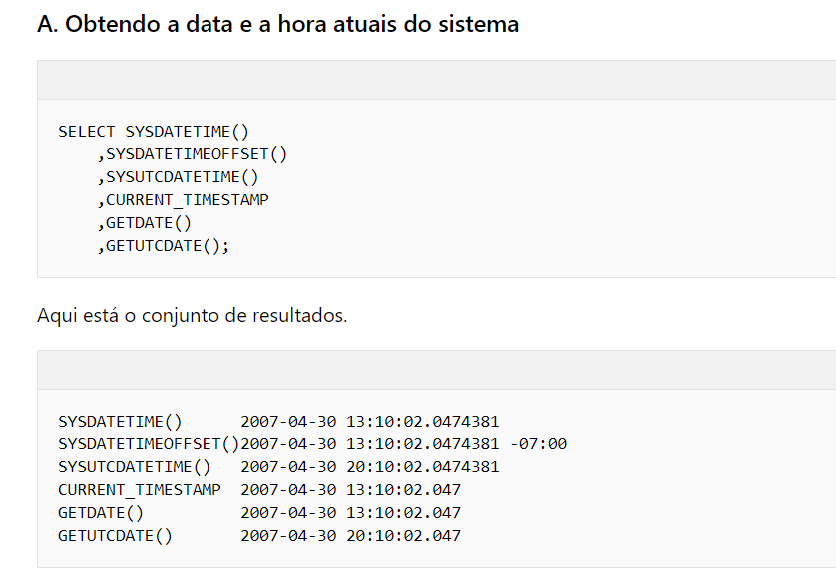
GETDATE
Retorna o carimbo de data/hora do sistema do banco de dados atual como um valor de datetime sem o deslocamento de fuso horário do banco de dados.

Slide 20
Referências
docs.microsoft.com/en-us/sql/relational-databases/views/views?view=sql-server-2017
docs.microsoft.com/pt-br/sql/t-sql/functions/functions?view=sql-server-2017

Slide 21
SENAI – GRUPO MAIAS
aLINE, bruno, eryk, Gabriel, paloma

